Slide 1
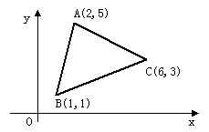
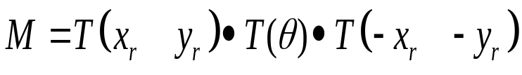
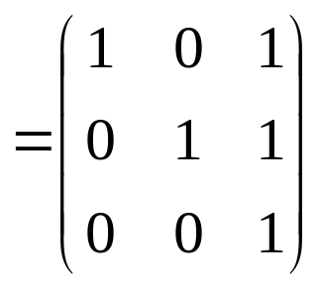
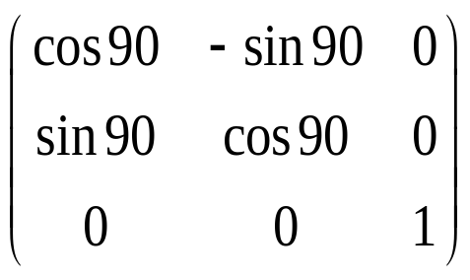
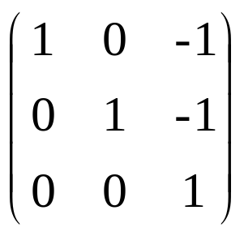
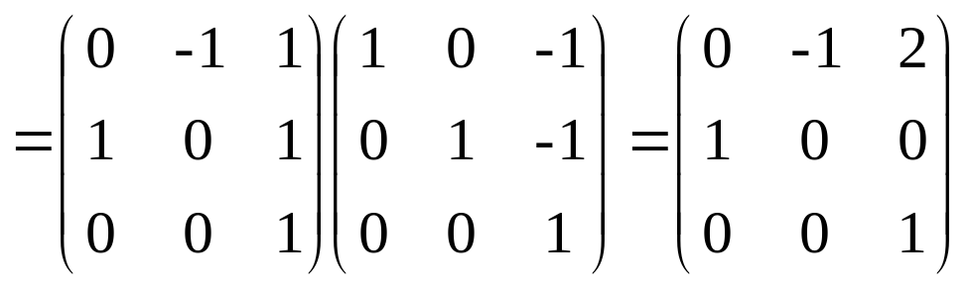
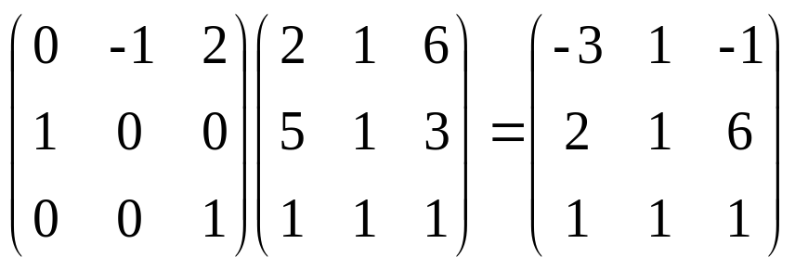
1. 如下图所示三角形ABC，将其关于B点逆时针旋转90⁰，
写出其变换矩阵和变换后图形各点的规范化齐次坐标。
图形各点的规范化齐次坐标分别为(-3,2,1),(1,1,1),
(-1,6,1).
湖南科技大学数学学院

Slide 2
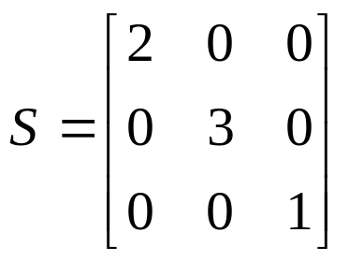
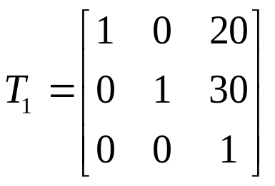
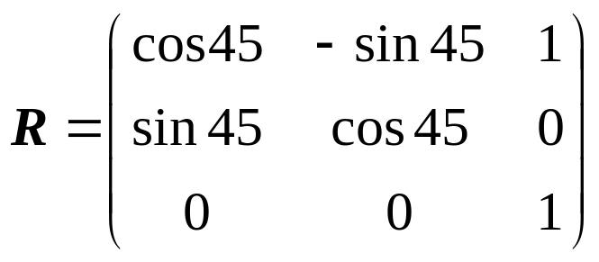
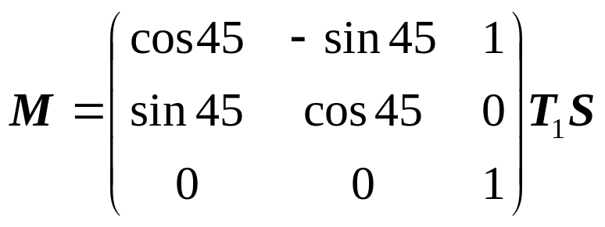
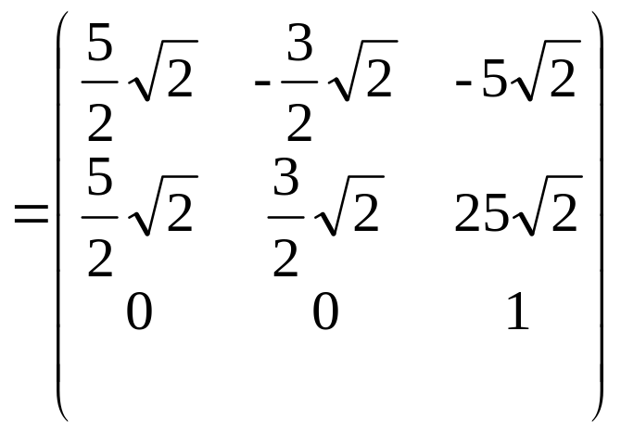
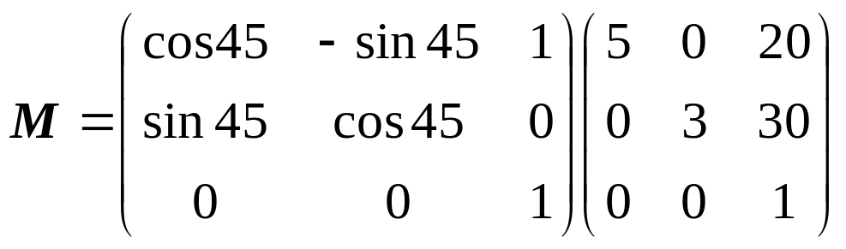
2．在二维中，若将图形在x方向放大5倍，在y方向放大3倍，然后平移[20,30]，再绕原点逆时针旋转45°，求变换矩阵
注意顺序
湖南科技大学数学学院

Slide 3
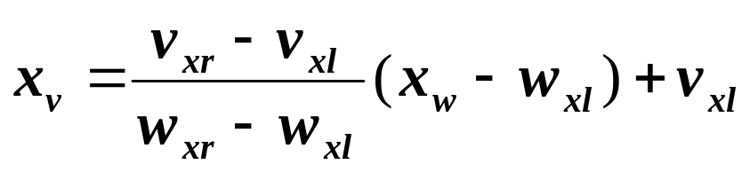
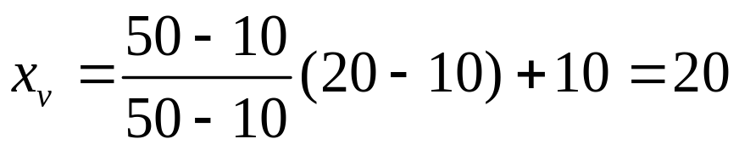
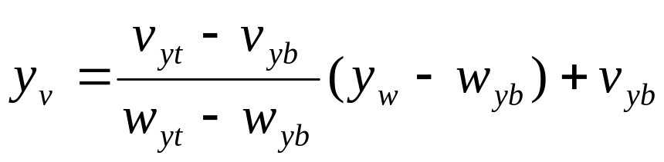
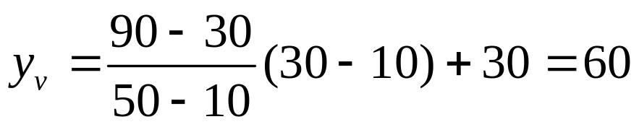
3. 设在观察坐标系下窗口区的左下角坐标为(W_{xl}=10,W_{yb}=10 )，右上角坐标为( W_{xr}=50,W_{yt}=50 )。设备坐标系中视区的左下角坐标为( V_{xl}=10,V_{yb}=30 ), 右上角坐标为(V_{xr}=50,V_{yt}=90)。已知在窗口内有一点P(20,30), 要将点P映射到视区内的点P'，请问P'点在设备坐标系中的坐标是多少？

Slide 4
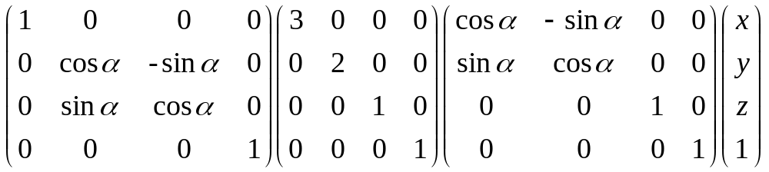
4. 三维空间中有如下组合变换：
试解释该变换对任意向量(x,y,z,1)^{T}
实施的几何变换是怎样的。
先绕z轴逆时针旋转α角，再在x方向扩大3倍，在y方向扩大2倍；最后绕x轴逆时针旋转α角。

Slide 5
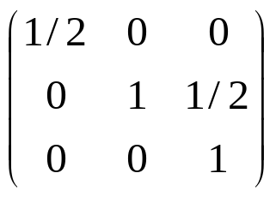
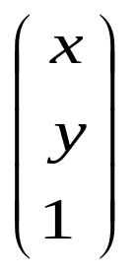
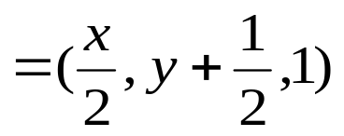
5．使用下列二维图形变换矩阵T＝ ，
产生变换的结果为（）
A：图形放大2倍，同时，沿X和Y坐标轴方向各移动1/2个绘图单位；
B：图形缩小1/2倍，同时，沿X、Y坐标轴方向各移动1/2个绘图单位；
C：沿X坐标轴方向缩小1/2倍，同时，沿Y坐标轴方向移动1/2个绘图单位；
D：沿Y坐标轴方向缩小1/2倍，同时，沿X坐标轴方向移动1/2个绘图单位。

